Slide 1
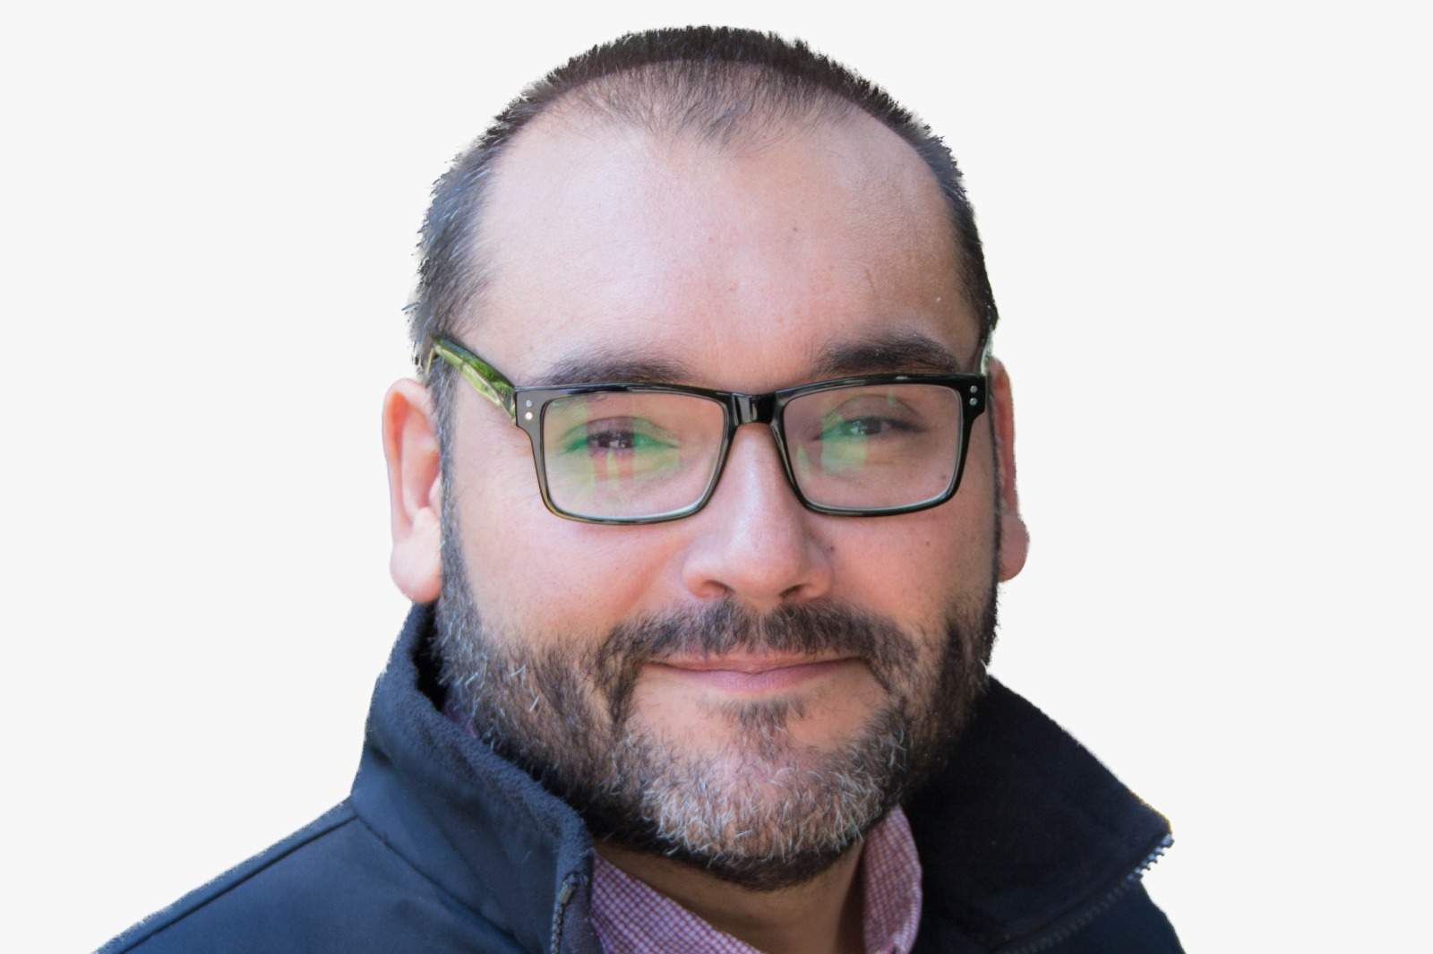
Oscar Jerez Yañez, es Doctor en Psicología y Educación, y con Diploma de Estudios Avanzados en Psicología y Educación, de la Universidad de Granada en España, en conjunto con la Universidad di Torino en Italia y la Universidad de Ginebra, Suiza. Magister en Educación, con mención en Informática Educativa de la Universidad de Chile, Bachiller en Filosofía de la Università Pontificia Salesiana di Roma y Licenciado en Filosofía de la Universidad de Chile. Doble Licenciatura en Educación y Profesor de Filosofía, de la Pontificia Universidad Católica de Chile.
Consultor y asesor para varias entidades gubernamentales y de educación superior Latinoamérica, Europa y África. Ha sido docente de pre y postgrado. Ha sido jefe de proyectos de Educación & Empresa en la Sociedad de Fomento Fabril (SOFOFA) y Coordinador de Innovación del Departamento de Pregrado de la Universidad de Chile. Trabaja junto a la Cooperación Internacional de la Unión Europea en proyectos de apoyo a la educación superior en África y en América Latina. Reconocido tanto a nivel nacional como internacionalmente, por medio de sus diversas acciones académicas, asesorías y trabajos profesionales en la educación superior por más de 22 años.
Fundador de: la Red Latinoamericana de Scholarship of Teaching and Learning (LatinSoTL); de la Red Nacional de Unidades de Apoyo a la Docencia (REDCAD); la Asociación Latinoamericana de Centros de Enseñanza y Aprendizaje; la Revista de Innovación e Investigación en Educación Superior, entre otras iniciativas. Autor de libros docentes, artículos, e investigaciones. Posee amplia experiencia en diversos cargos de liderazgo en instituciones vinculadas con la educación superior y actualmente es: investigador adjunto del Centro de Investigación Avanzada en Educación, de la Universidad de Chile y Director del Centro de Enseñanza y Aprendizaje de la Facultad de Medicina.

